Slide 1
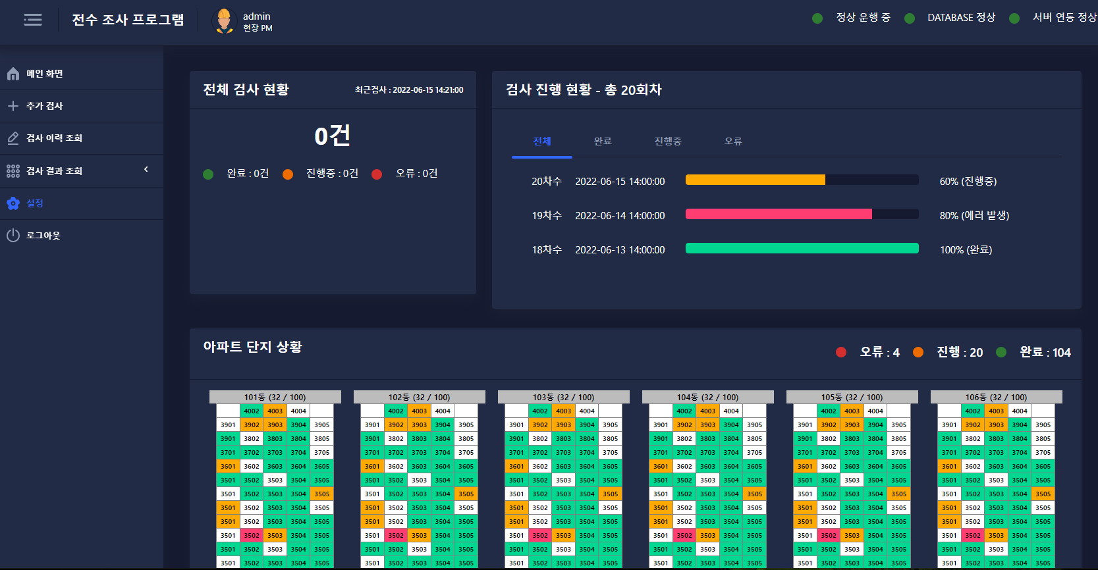
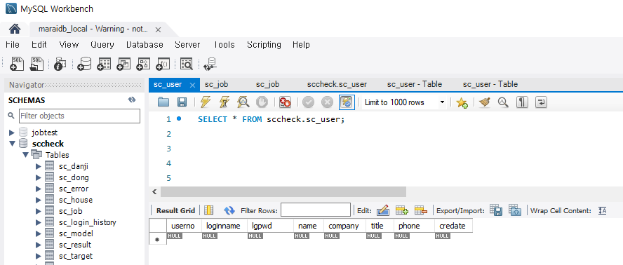
[ 처음 main페이지 ]
sc_user DB에 데이터 없는 경우 – 상단 사용자 정보 “admin 현장 PM”으로 출력

Slide 2
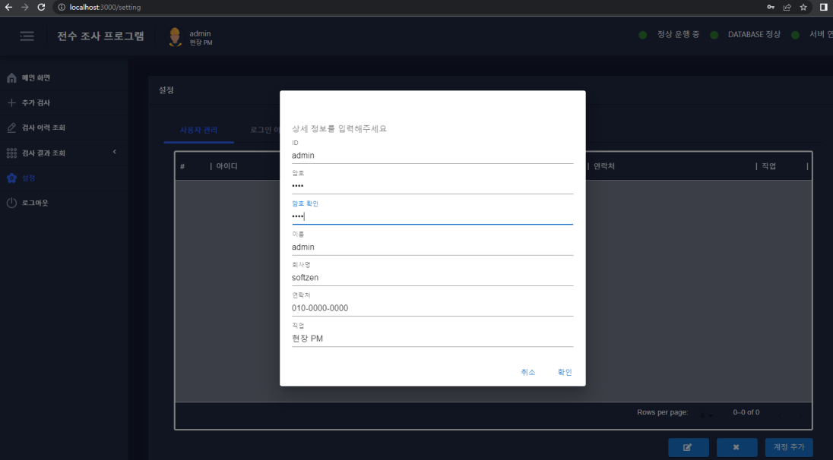
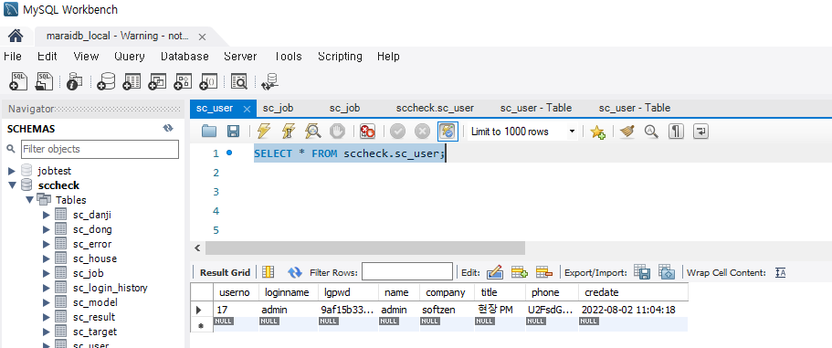
[ 설정 – 사용자 관리 페이지 ]
계정 추가 버튼 클릭, admin 0000 (아이디/비밀번호) 추가
암호화하여 sc_user DB에 저장
설정 – 사용자 관리 페이지에서는 출력되지 않음

Slide 3
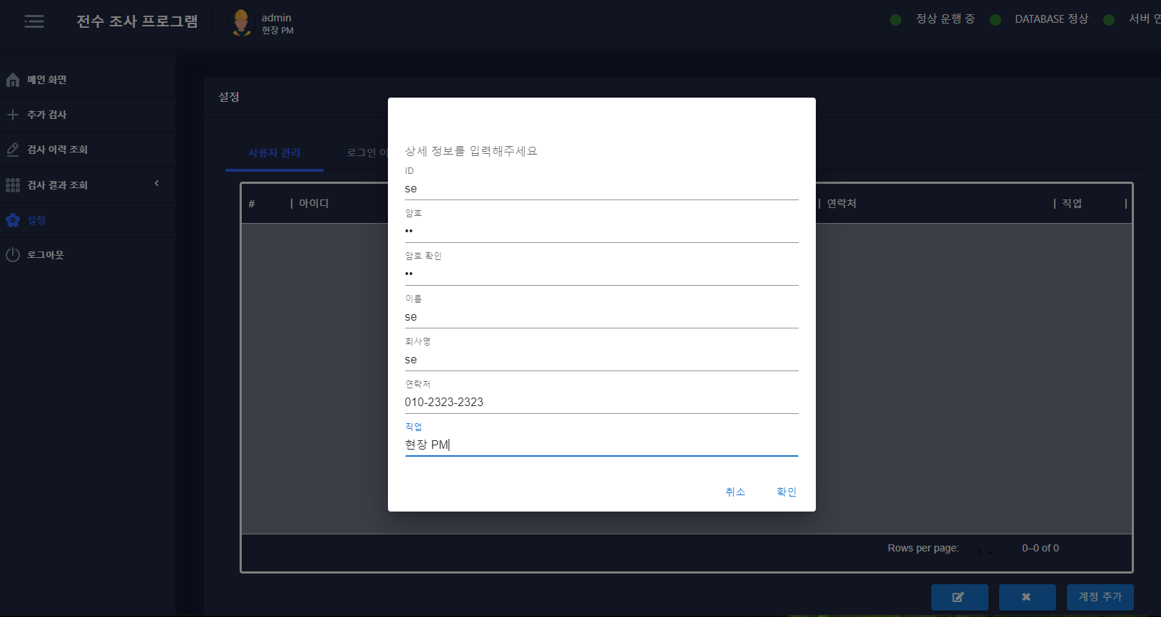
계정 추가 버튼 눌러 “admin”이 아닌
se(아이디) se(비밀번호) 추가
→ sc_user DB에 비밀번호, 전화번호 암호화 하여 저장

Slide 4
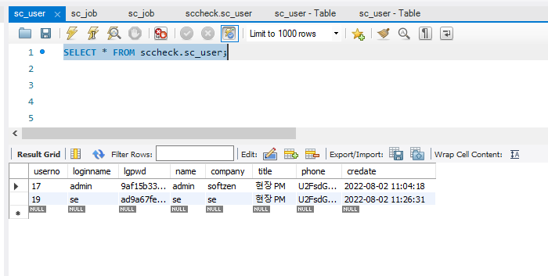
se(아이디) se(비밀번호) 계정 추가
→ sc_user DB에 비밀번호, 전화번호 암호화 하여 저장

Slide 5
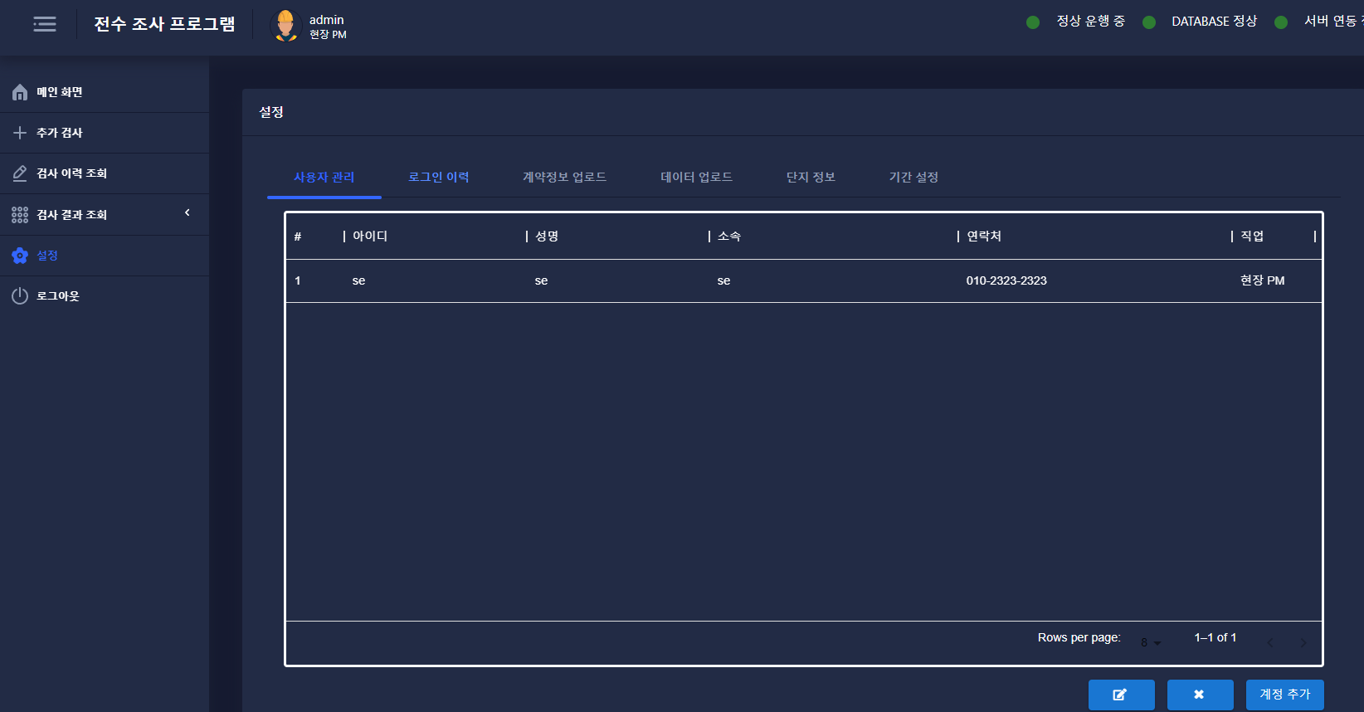
계정 추가 즉시, 사용자관리 페이지에서 정보 출력

Slide 6
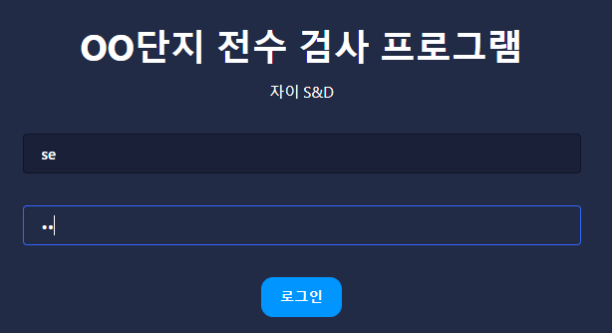
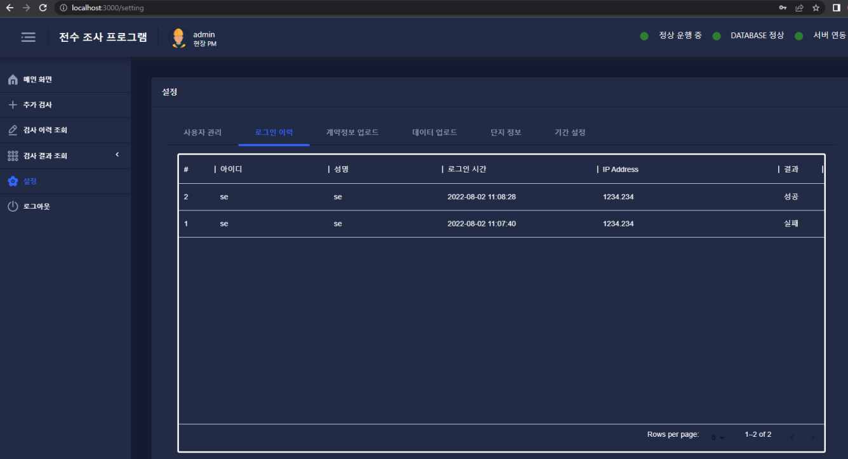
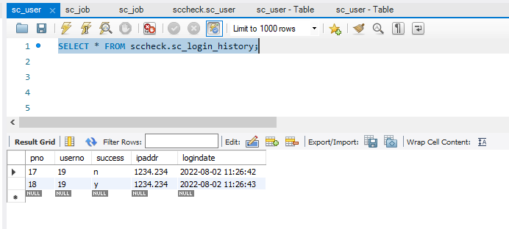
미구현 부분 : ( pages/auth/login.tsx)
IP Address
IPV6로 만 가져와짐…
IPV4로 변경필요
아이디 : se 비밀번호 : se
로그인 시, 로그인 이력 페이지에서 성공, 실패 여부 확인 가능
(최신 순으로 출력) (배열의 역순)
sc_login_history DB에 저장

Slide 7
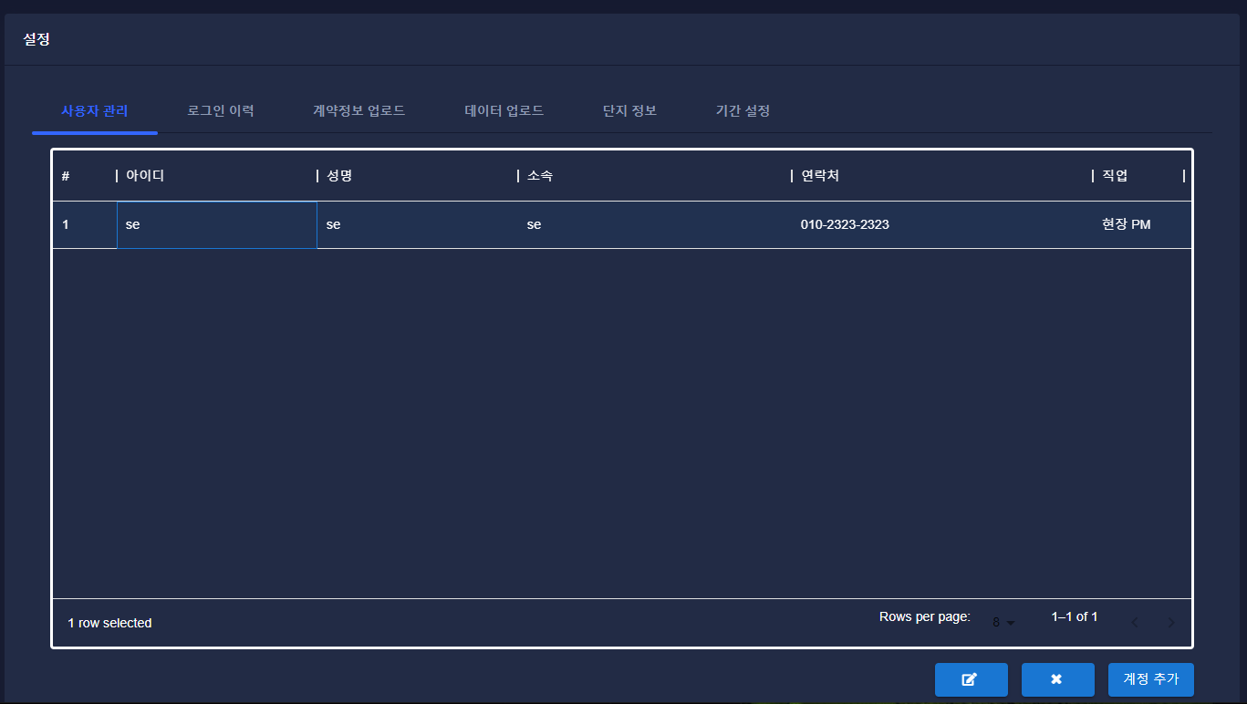
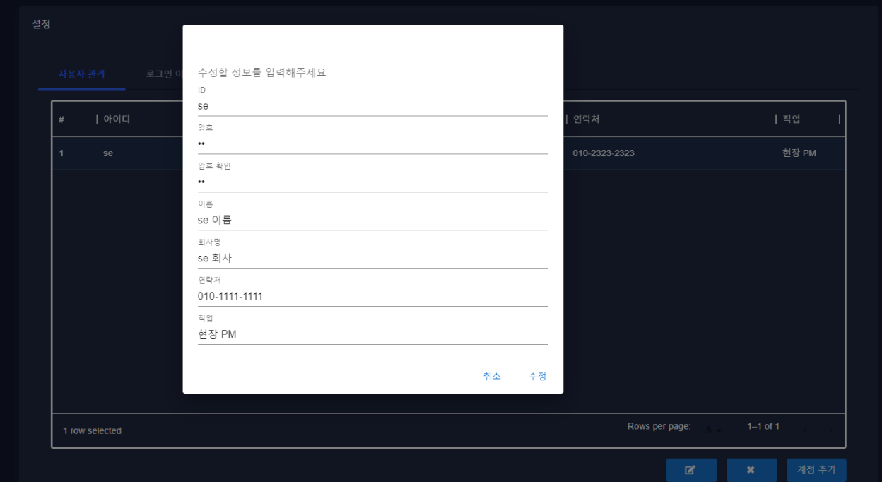
해당 row 클릭 후
아래 수정 버튼 누른 후
수정할 내용 입력

Slide 8
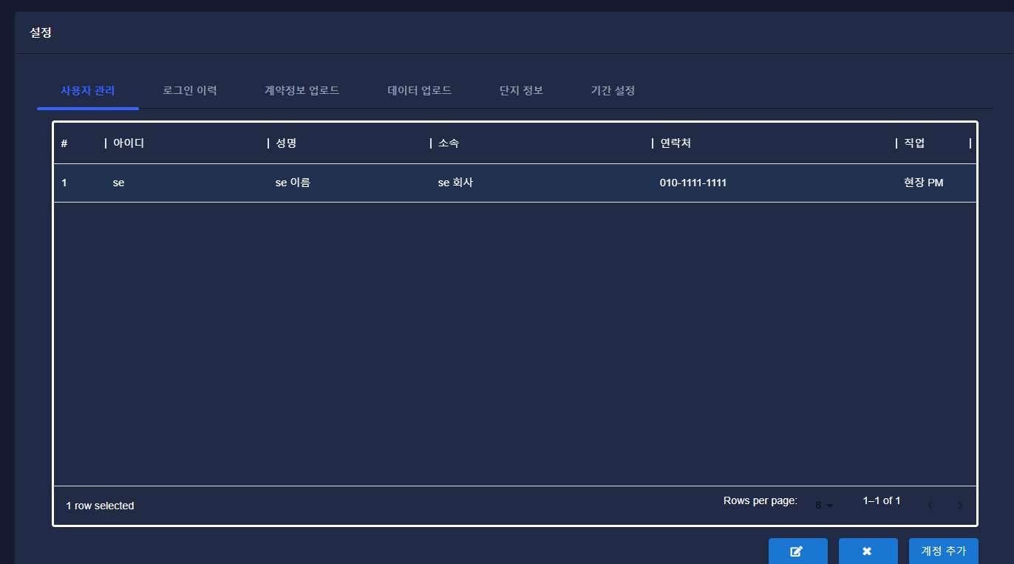
수정 버튼 클릭 시, 수정한 내용 즉시 반영하여 출력

Slide 9
해당 row 클릭 후 아래 삭제 버튼 클릭

Slide 10
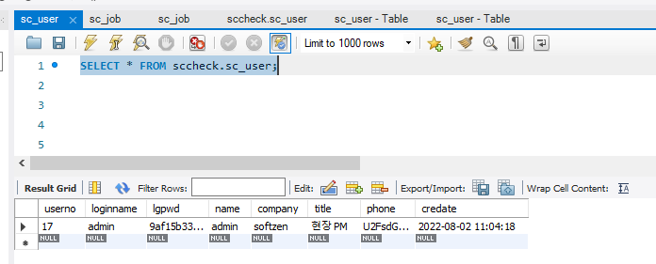
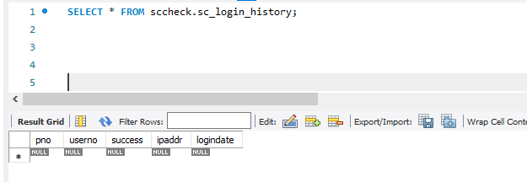
sc_user , sc_login_history 내 선택한 정보 데이터 모두 삭제

